Slide 1
1,251명이 가입했고
오늘 활성 사용자는 92명입니다.
— 81%가 이미 떠났습니다 —

Slide 2
도서 SNS 앱이란?
사용자 여정
가입 → 책 추가 → 아카이브(완독 처리) → 리뷰 작성 ↕ 다른 사람 프로필 방문 / 팔로우
[ 스크린샷 삽입 ] 앱 UI 화면

Slide 3
분석 데이터
데이터
규모
사용자
1,077명
방문 기록
5,042건
리뷰
1,666개
이탈 피드백
208건
분석 기간
앱 출시 ~ 2026.05

Slide 4
오늘의 질문
왜 떠나는가?
누가 남는가?
어떻게 막을 수 있는가?

Slide 5
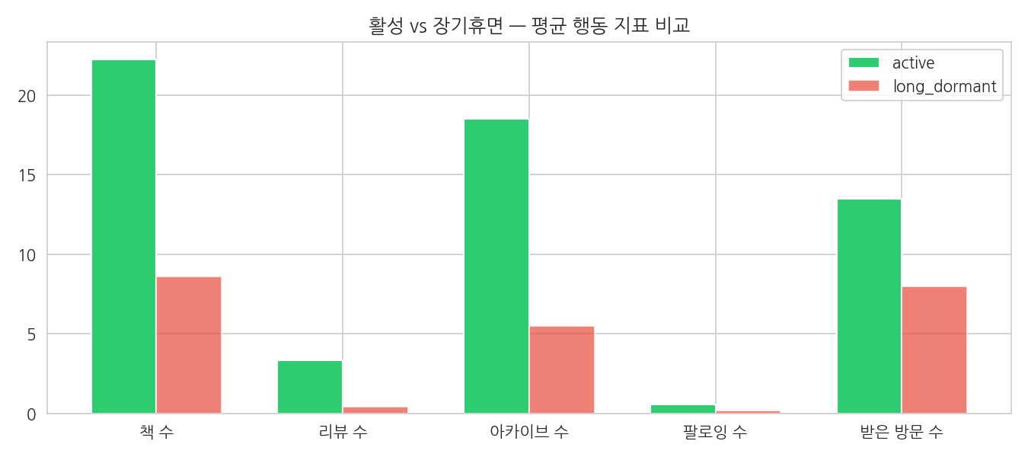
① EDA: 누가 있는가?
81%
long_dormant 80.9% → 사용자 10명 중 8명은 이미 장기 이탈

Slide 6
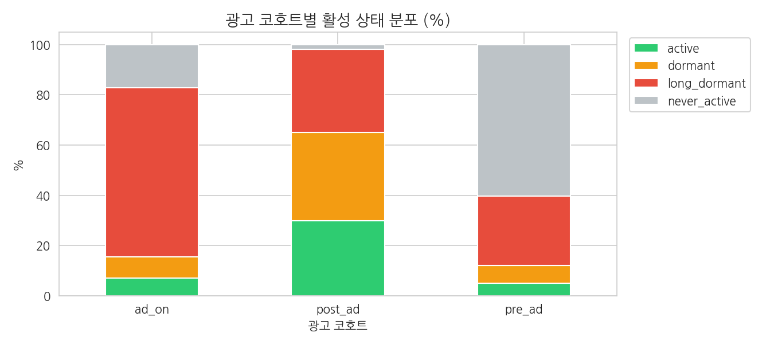
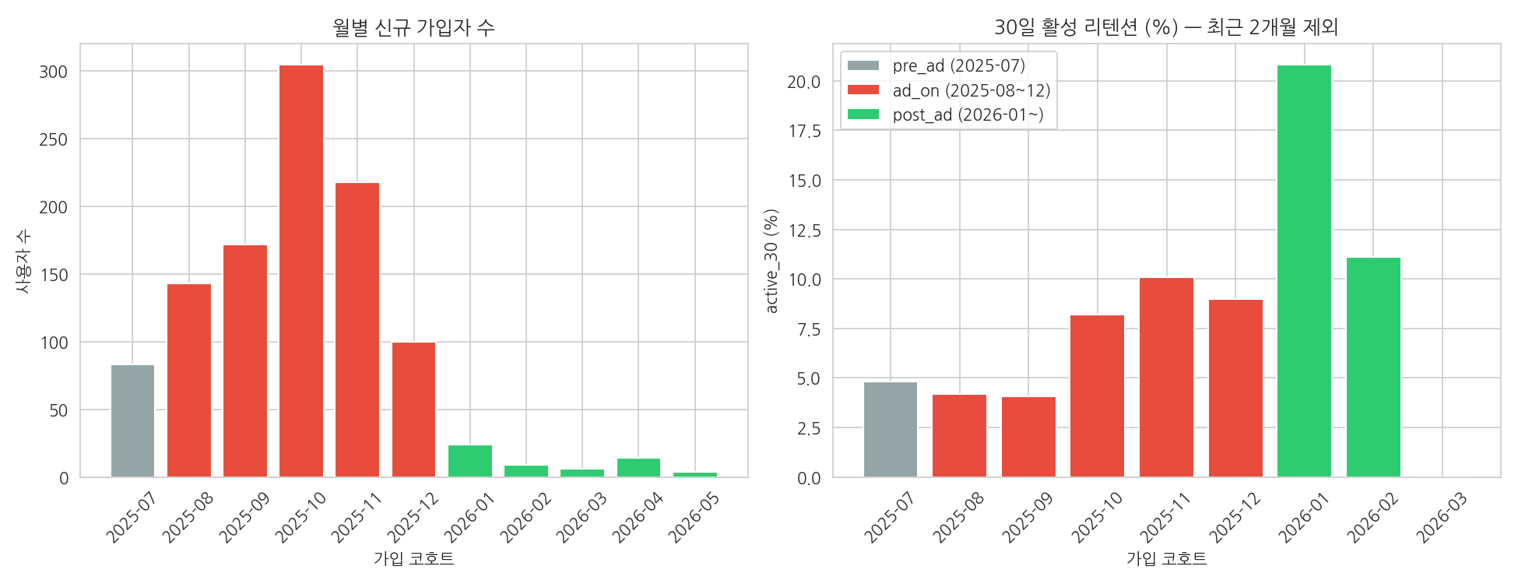
② 코호트: 언제 떠나는가? ✅ H5 지지
광고 코호트가 오히려 더 빠르게 이탈 → 유입 문제가 아니라 정착 문제

Slide 7
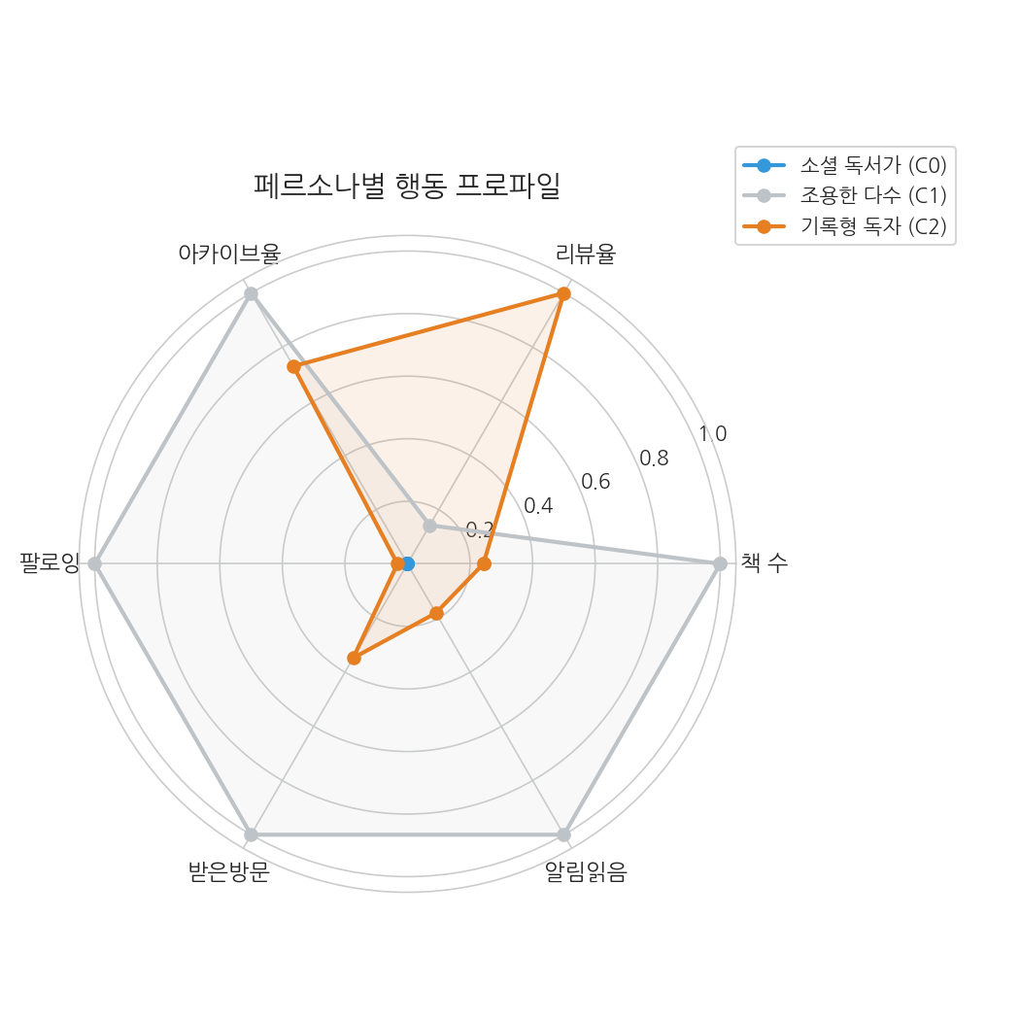
③ 클러스터링: 어떤 사람들인가?
소셜 독서가
67명 (6%)
모든 행동 높음
조용한 다수
922명 (86%)
아무것도 안 함 ← 핵심
기록형 독자
83명 (8%)
책·아카이브만

Slide 8
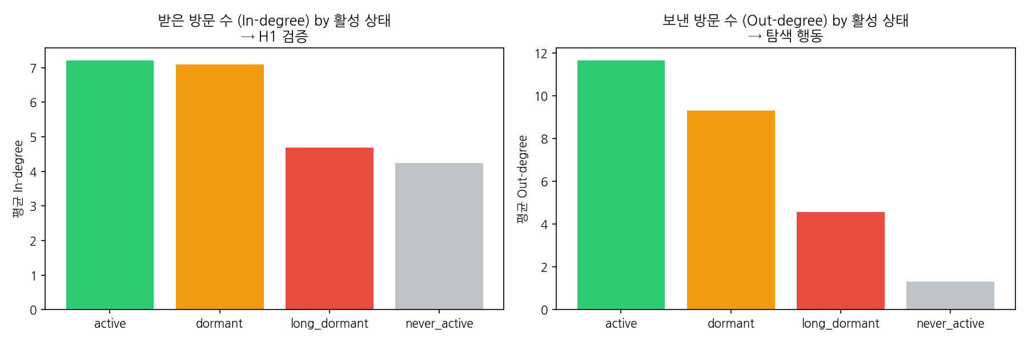
④ 네트워크: 연결이 중요한가? ⚠️ H1 수정
지표
active
dormant
차이
인디그리 (받은 방문)
7.21
7.09
≈ 없음
아웃디그리 (준 방문)
11.65
1.32
8.8배 ★
받는 것보다 주는 행동(능동적 탐색)이 활성을 결정한다

Slide 9
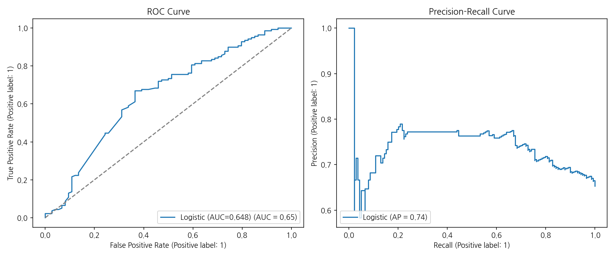
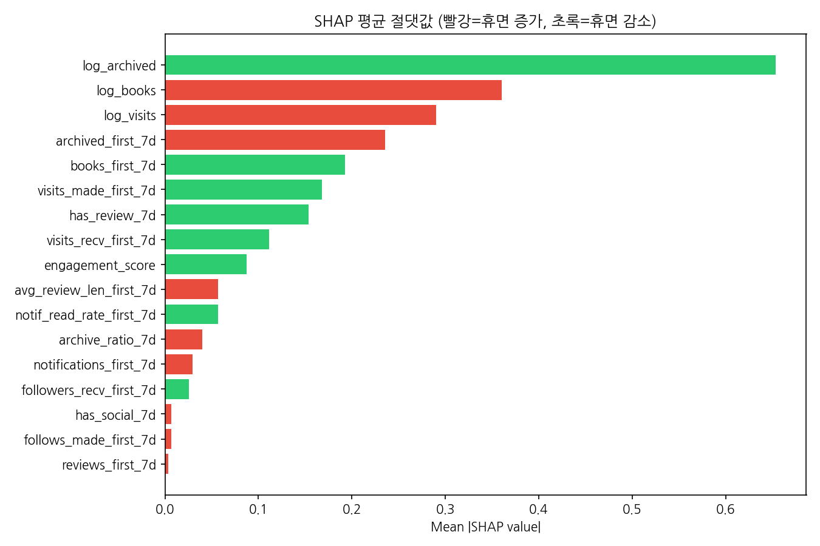
⑤ 휴면 예측: 7일 만에 알 수 있는가?
AUC 0.648 (목표 0.75 미달) → 이것 자체가 발견: 단발 개입이 아닌 지속 모니터링 필요

Slide 10
7일로는 못 잡는다.
그렇다면 무엇이 살아남게 하는가?

Slide 11
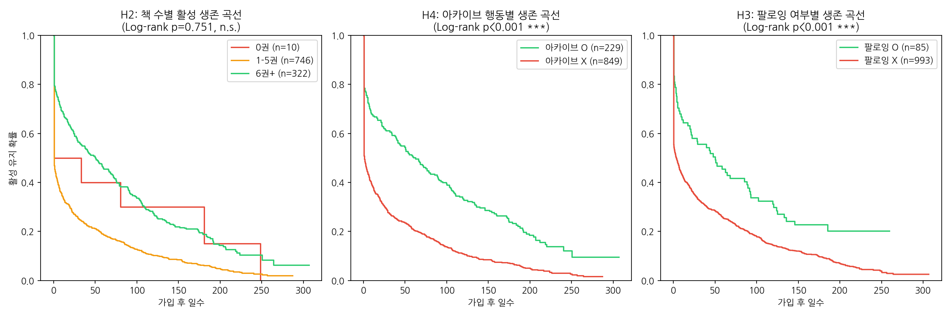
⑥ 생존 분석: 무엇이 오래 남게 하는가?
H2 책 수 多
❌ 기각 p=0.751
H3 팔로잉 有
✅ 지지 p<0.001
H4 아카이브 有
✅ 지지 p<0.001

Slide 12
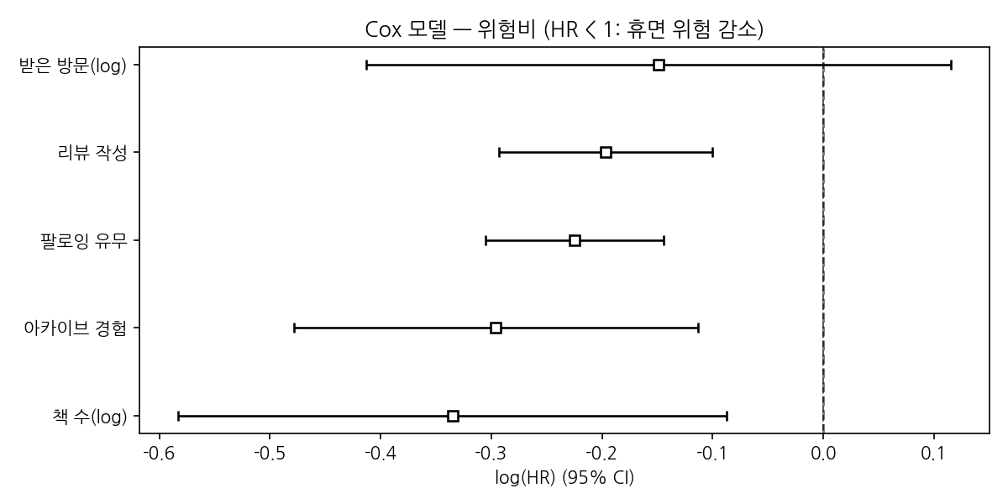
⑦ Cox 모델: 행동별 이탈 위험 감소율
행동
HR
위험 감소
리뷰 작성
0.715
28.5% ★
아카이브
0.744
25.6%
프로필 방문
0.799
20.1%
책 추가
0.821
17.9%

Slide 13
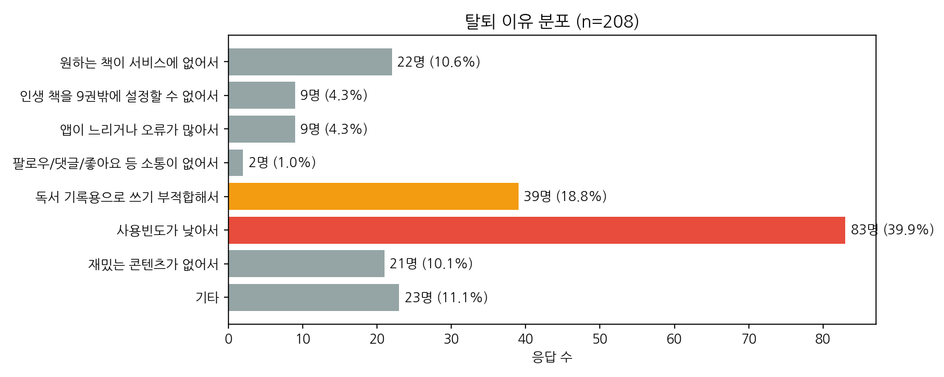
⑧ 이탈 피드백: 사용자는 뭐라고 했는가?
1위 사용빈도가 낮아서 40%
→ 증상이지 원인이 아님
2위 기록 기능 부적합 19%
→ 앱의 핵심 가치(기록)를 제대로 경험시키지 못함
정량 분석: 기록 행동이 리텐션 핵심 이탈자 목소리: 기록 경험이 부족했다

Slide 14
가설 검증 종합
가설
결과
판정
H1: 받은 방문 多 → 활성
아웃디그리가 8.8배 더 중요
⚠️ 수정
H2: 책 수 多 → 생존
p = 0.751 (n.s.)
❌ 기각
H3: 팔로잉 有 → 생존
p < 0.001
✅ 지지
H4: 아카이브 → 생존
HR = 0.744, p < 0.001
✅ 지지
H5: 광고 코호트 리텐션 낮음
코호트 비교 확인
✅ 지지

Slide 15
6개 분석이 하나를 가리킨다
Aha Moment
첫 주에 아카이브 또는 리뷰를 한 번이라도 경험한 사용자
• SHAP: 아카이브 중요도 1위
• Cox: 리뷰 HR 0.715 / 아카이브 HR 0.744
• 클러스터링: 86%가 이 경험 없이 이탈
• 이탈 피드백: 19% '기록 기능 부적합'

Slide 16
액션 아이템
1
온보딩에서 첫 아카이브 필수 유도
SHAP 1위 / Cox HR 0.744
2
가입 7일 내 리뷰 작성 푸시 알림
Cox 최강 보호 요인 HR 0.715
3
탐색 피드 강화 (능동적 방문 유도)
아웃디그리 8.8배 효과

Slide 17
한계 및 향후 과제
• AUC 0.648
7일 예측 한계 → 30일 누적 피처로 재모델링 필요
• 이탈 텍스트 98% 결측
질적 분석 불가 → 탈퇴 시 서술 피드백 수집 권고
• 랜딩페이지 데이터 없음
A/B 테스트 데이터 구축 필요
감사합니다

